Slide 1
Análisis sobre necesidades de reestructuración del plan de estudios del área de matemáticas
Trabajo académico desde la casa, directiva ministerial MEN 11 DECRETO MIN INTERIOR NO. 99

Slide 2
Un repaso por las competencias matemáticas
Formulación, comparación y ejercitación de procedimientos
Modelación
Comunicación
Razonamiento
Formulación, tratamiento y resolución de problemas

Slide 3
La formulación, comparación y ejercitación de procedimientos
Es la construcción y ejecución segura y rápida de procedimientos mecánicos o de rutina, también llamados “algoritmos”
La práctica necesaria aumenta la velocidad y precisión de ejecución sin oscurecer la comprensión de su carácter.

Slide 4
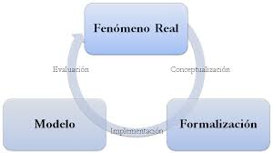
Modelación
Puede entenderse como la detección de esquemas que se repiten en las situaciones cotidianas, científicas y matemáticas para reconstruirlas mentalmente.

Slide 5
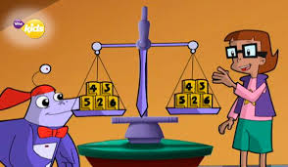
Comunicación
Abarca la adquisición y dominio de los lenguajes propios de las matemáticas y la habilidad para compartirlo.

Slide 6
Razonamiento
Comprende la capacidad para percibir regularidades y relaciones; hacer predicciones y conjeturas; justificar o refutar esas conjeturas; dar explicaciones coherentes; proponer interpretaciones y respuestas posibles y adoptarlas o rechazarlas con argumentos y razones.

Slide 7
La formulación, tratamiento y resolución de problemas
Principal eje organizador del currículo de matemáticas
Los problemas pueden surgir del mundo cotidiano cercano o lejano, pero también de otras ciencias y de las mismas matemáticas

Slide 8
Propuesta
No modificar el plan de estudios en sus aprendizajes, en su lugar se priorizará la competencia de formulación, comparación y ejercitación de procedimientos.

